Slide 1
Moduł IV Proces uczenia się a rozwój kompetencji kluczowych

Slide 2
Cele operacyjne (Uczestnik szkolenia):
opisuje przebieg procesu uczenia się;
określa czynniki wpływające na efektywność procesu uczenia się wynikające z najnowszej wiedzy i badań;
uzasadnia znaczenie relacji między uczniem a nauczycielem w procesie uczenia się;
identyfikuje czynniki związane z organizacją pracy szkoły, które sprzyjają procesom uczenia się;
wskazuje związek procesu uczenia się z kształtowaniem kompetencji kluczowych uczniów;
łączy wiedzę na temat uczenia się z wiedzą dotyczącą procesowego wspomagania szkół.

Slide 3
Struktura spotkania Moduł IV
Przebieg procesu uczenia się;
Czynniki wpływające na proces uczenia się;
Środowiska edukacyjne sprzyjające uczeniu się;
Proces uczenia się drogą do kształtowania i rozwijania kompetencji kluczowych uczniów;

Slide 4
Kompetencje kluczowe a proces uczenia się

Slide 5
Uczenie się
Uczenie się – proces poznawczy prowadzący do modyfikacji zachowania osobnika pod wpływem doświadczeń co zwykle zwiększa przystosowanie osobnika do otoczenia.
( Wikipedia)

Slide 6
Przebieg procesu uczenia się
etapy procesu uczenia się: od nieświadomej niekompetencji do nieświadomej kompetencji;
rozwój umiejętności prostych i złożonych (np. na podstawie taksonomii celów wg B. Blooma) jako warunek skutecznego nauczania.

Slide 7
Uczenie się jak wędrowanie po spirali

Slide 8
Etapy uczenia się wg Noela Brucha
Nieświadoma kompetencja
Świadoma kompetencja
Świadoma niekompetencja
Nieświadoma niekompetencja

Slide 9
Taksonomia Benjamina Blooma
Polega na wprowadzeniu klasyfikacji celów edukacyjnych, co umożliwia precyzyjny – jednoznaczny opis szkoły i edukacji

Slide 10
Sfery
Poznawcza, kognitywna (wiedza i umiejętności intelektualne)
afektywna (uczucia, motywacja, empatia, wartości
i postawy)
psychomotoryczna (zmiany i rozwój określonych zachowań, które wymagają koordynacji umysłowej i fizycznej).

Slide 12
Poziomy taksonomiczne
Wiedza
Rozumienie
Zastosowanie
Analiza
Synteza
Ocena

Slide 13
Wiedza
Cele związane ze:
znajomością faktów i terminologii
znajomością sposobów klasyfikacji faktów i terminów
stosowaniem wiedzy proceduralnej.
Jakie korzyści dla zdrowia płyną z jazdy na rowerze?

Slide 14
Rozumienie
Cele związane ze znajomością pojęć i ich interpretacją:
tłumaczenie
interpretacja
Wnioskowanie
Porównaj korzyści płynące z jazdy na rowerze i biegania.

Slide 15
Zastosowanie
Cele związane z zastosowaniem metod, zasad i pojęć
w sytuacjach typowych.
Świadomy wybór jazdy na rowerze (lub biegania) umotywowany preferencjami, możliwościami i zdrowiem.

Slide 16
Analiza
Cele związane z:
wyróżnianiem elementów
analizą związków między elementami
ustalaniem hierarchii między elementami
analizą zasad łącznia elementów.
Wymienić rodzaje rowerów przeznaczone do konkretnego typu jazdy, wybrać jeden przypadek i omówić dlaczego taki wybór byłby najodpowiedniejszy.

Slide 17
Synteza
Cele związane z:
łączeniem części w inną, nową strukturę
tworzeniem unikalnej komunikacji.
Wskaż błędy popełniane podczas jazdy na rowerze i na niewłaściwym rowerze. Wytłumacz w jaki sposób można zniwelować te błędy by jazda służyła naszemu zdrowiu i nie narażała go na uszczerbek.

Slide 18
Ocena
Cele związane z formułowaniem sądów oceniających na podstawie:
kryteriów wewnętrznych, logicznej poprawności
kryteriów zewnętrznych, zgodności ze znanymi innymi faktami.
Czy uważasz, że jazda na niewłaściwie dobranym rowerze nadal jest zdrowa? Uzasadnij.

Slide 19
Konstruktywizm i konektywizm podstawą kształtowania kompetencji kluczowych

Slide 20
Czynniki wpływające na proces uczenia się:
podmiotowość ucznia w procesie uczenia się;
znajomość metod i technik służących poznaniu własnych strategii uczenia się;
łączenie wiedzy (nowej z dotychczas zdobytą, wiedzy z różnych dziedzin) i hierarchiczne jej porządkowanie;
praktyczne wykorzystywanie zdobywanej wiedzy i umiejętności w szkole oraz codziennym życiu;
wpływ motywacji i emocji na przebieg procesu uczenia się;
możliwości i ograniczenia ludzkich zdolności do przyswajania informacji.

Slide 21
Podstawa programowa
DZIECKO, podmiot edukacji – osoba postrzegana holistycznie.
ROZWÓJ – integralny, we wszystkich sferach (obszarach).
SZKOŁA – naturalne środowisko uczenia się ucznia-osoby, obszar zintegrowany „z resztą świata”.

Slide 22
Warto pamiętać !
Podstawa programowa spełnia określone funkcje: 1) wyznacza szkole zadania – szkoła i nauczyciele je realizują; 2) wskazuje cele do osiągnięcia przez dziecko – uczeń je osiąga; 3) wskazuje cele osiągane przez dziecko – nauczyciel lub autor programu czy podręcznika opracowuje sposoby osiągania celów przez dziecko.

Slide 23
Założenia pedagogiczne
Aspekt treściowy integracji obejmuje proces kształcenia języka dziecka w wymiarze semiotycznym. Nauczyciel wzbogaca język ucznia, biorąc pod uwagę jego zainteresowania i fizjologiczny stopień zmęczenia, różnicując formy aktywności i w tych warunkach tworzy scalony obraz świata.
Aspekt organizacyjny integracji dotyczy przemiennego stosowania różnorodnych wielokierunkowych form aktywności dzieci. Wielokierunkowość form aktywności zapewnia stopniowe i naturalne uczenie się kolejno czynności prostych, a później złożonych.
Proces uczenia oparty jest na różnych formach aktywności uczniów (integracja czynnościowa).

Slide 24
Założenia pedagogiczne c.d.
• Oddziałuje na wszystkie sfery osobowości uczniów (integracja psychiczna).
• Zakłada integrowanie różnych strategii oraz metod uczenia się (integracja metodyczna).
• Wynikiem wielokierunkowej aktywności dzieci staje się wiedza charakterze zintegrowanym (integracja treściowa).

Slide 25
Środowiska edukacyjne sprzyjające uczeniu się
relacje nauczyciel – uczeń;
praca zespołowa;
metody pracy nauczyciela;
indywidualizacja nauczania;
organizacja przestrzeni szkolnej.

Slide 26
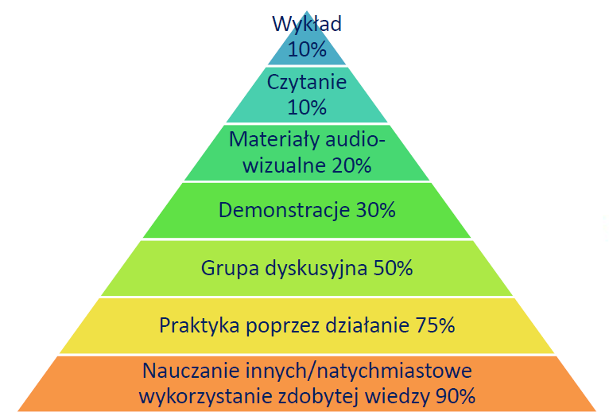

Slide 27
Proces uczenia się drogą do kształtowania i rozwijania kompetencji kluczowych uczniów:
wiedza o przebiegu procesu uczenia się jako podstawa do budowania skutecznej diagnozy pracy szkoły;
monitorowanie procesu uczenia się jako istotny element wdrażania zmian służących kształtowaniu kompetencji kluczowych uczniów.

